Slide 1
PHÒNG GD&ĐT HUYỆN THANH TRÌ
TRƯỜNG THCS NGỌC HỒI
TIẾT 27: MIÊU TẢ VÀ BIỂU CẢM TRONG VĂN TỰ SỰ
MÔN: NGỮ VĂN 8
GIÁO VIÊN: HÁN THỊ MINH HÀ

Slide 2
TIẾT 27: MIÊU TẢ VÀ BIỂU CẢM TRONG VĂN TỰ SỰ
?Dựa vào kiến thức đã học,em hãy cho cô biêt trọng tâm của phương thức kể, tả và biểu cảm là gì ?
Kể : tập trung nêu sự việc, hành động, nhân vật.
Tả: thường tập trung chỉ ra tính chất , màu sắc, mức độ của sự việc, nhân vật , hành động
Biểu cảm: thường thể hiện ở các chi tiết bày tỏ cảm xúc , thái độ của người viết trước nhân vật , sự việc, hành động.

Slide 3
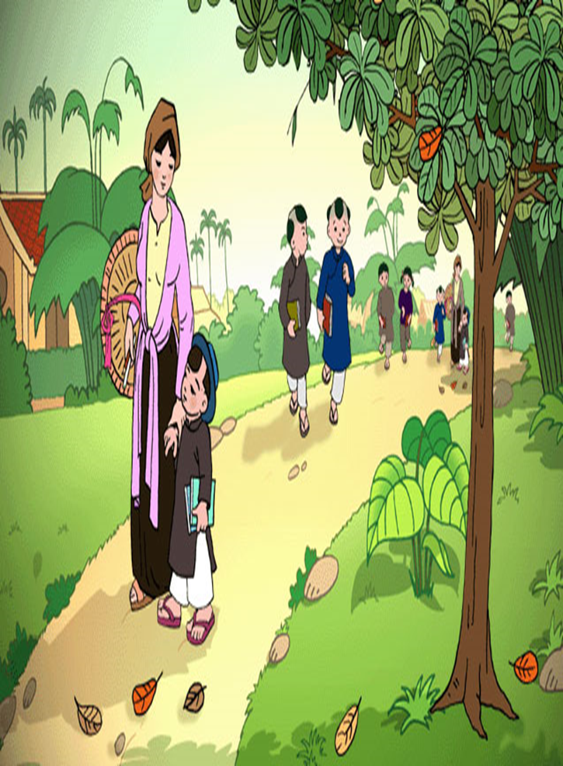
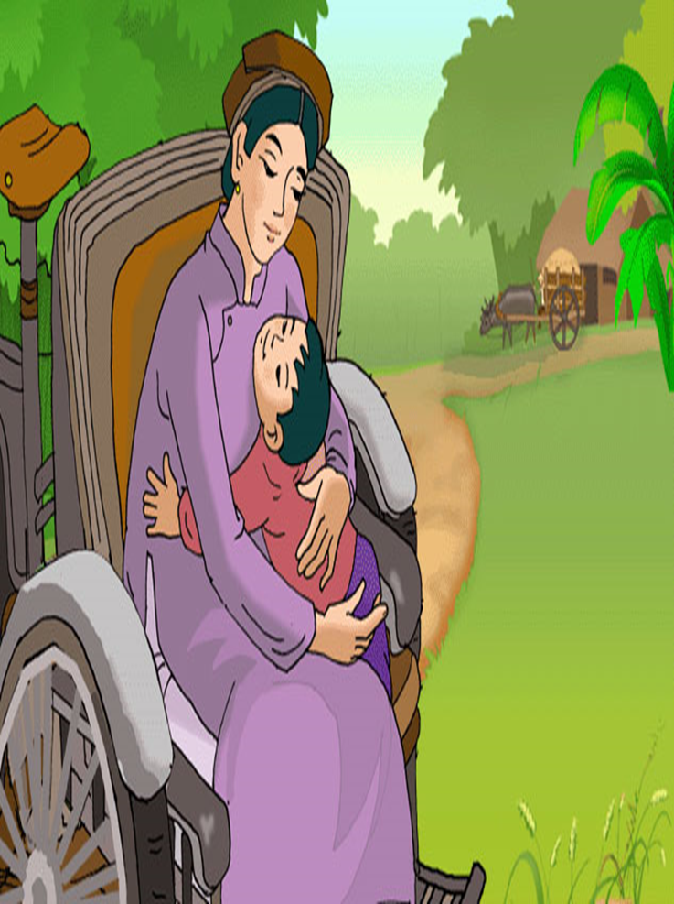
I.Sự kết hợp các yếu tố kể, tả và biểu lộ tình cảm trong văn bản tự sự:
1.Tìm hiểu ngữ liệu/ SGK/T73
-Trích đoạn “Những ngày thơ ấu”(Nguyên Hồng)

Slide 4
TIẾT 27: MIÊU TẢ VÀ BIỂU CẢM TRONG VĂN TỰ SỰ
Xe chạy chậm chậm... Mẹ tôi cầm nón vẫy tôi, vài giây sau, tôi đuổi kịp. Tôi thở hồng hộc, trán đẫm mồ hôi, và, khi trèo lên xe, tôi ríu cả chân lại. Mẹ tôi vừa kéo tay tôi, xoa đầu tôi hỏi, thì tôi òa lên khóc rồi cứ thế nức nở. Mẹ tôi cũng sụt sùi theo:
- Con nín đi! Mợ đã về với các con rồi mà.
Mẹ tôi lấy vạt áo nâu thấm nước mắt cho tôi rồi xốc nách tôi lên xe. Đến bấy giờ tôi mới kịp nhận ra mẹ tôi không còm cõi xơ xác quá như cô tôi nhắc lại lời người họ nội của tôi nói. Gương mặt mẹ tôi vẫn tươi sáng với đôi mắt trong, và nước da mịn làm nổi bật màu hồng của hai gò má. Hay tại sự sung sướng bỗng được trông nhìn và ôm ấp cái hình hài máu mủ của mình mà mẹ tôi lại tươi đẹp như thuở còn sung túc? Tôi ngồi trên đệm xe, đùi áp đùi mẹ tôi, đầu ngả vào cánh tay mẹ tôi, tôi thấy những cảm giác ấm áp đã bao lâu mất đi bỗng lại mơn man khắp da thịt. Hơi quần áo mẹ tôi và những hơi thở ở khuôn miệng xinh xắn nhai trầu phả ra lúc đó thơm tho lạ thường.
Phải bé lại và lăn vào lòng một người mẹ, áp mặt vào bầu sữa nóng của người miệng, để bàn tay người mẹ vuốt ve từ trên trán xuống cằm, và gãi rôm ở sống lưng cho, mới thấy người mẹ có một êm dịu vô cùng. Từ ngã tư đầu trường học về đến nhà, tôi không còn nhớ mẹ tôi đã hỏi tôi và tôi đã trả lời mẹ tôi những câu gì.
Nguyên Hồng, Những ngày thơ ấu

Slide 5
TIẾT 27: MIÊU TẢ VÀ BIỂU CẢM TRONG VĂN TỰ SỰ
I.Sự kết hợp các yếu tố kể, tả và biểu lộ tình cảm trong văn bản tự sự:
Ở đoạn trích trên tác giả kể lại chuyện gì ?
Sự việc đó được kể bằng những
chi tiết nhỏ nào?
1. Tìm hiểu ngữ liệu : Đoạn văn trích “ Trong lòng mẹ” shd-tr50
Kể lại cuộc gặp gỡ đầy cảm động
của nhân vật “ tôi” với người mẹ
lâu ngày xa cách.
+ Mẹ vẫy tôi
+ Tôi chạy theo xe chở mẹ
+ Mẹ kéo tôi lên xe
+ Tôi oà khóc
+ Mẹ tôi sụt sùi
+ Tôi ngồi bên mẹ, đầu ngả vào
cánh tay mẹ, quan sát gương mặt
mẹ.

Slide 6
TIẾT 27: MIÊU TẢ VÀ BIỂU CẢM TRONG VĂN TỰ SỰ
I.Sự kết hợp các yếu tố kể, tả và biểu lộ tình cảm trong văn bản tự sự:
Tìm các từ ngữ, các câu văn, hình
ảnh chi tiết thể hiện yếu tố miêu
tả, biểu cảm trong đoạn văn?
* Yếu tố miêu tả
Tôi thở hồng hộc, trán đẫm mồ hôi, và khi trèo lên xe, tôi ríu cả chân lại.
Mẹ tôi vừa kéo tay tội, xoa đầu tôi hỏi, thì tôi òa lên khóc, rồi cứ thế nức nở. Mẹ tôi cũng sụt sùi theo.
Mẹ lấy vạt áo nâu thấm nước mắt cho tôi rồi xốc nách tôi lên xe.
Gương mặt mẹ tôi vẫn tươi sáng với đôi mắt trong, nước da mịn, làm nỏi bật màu hồng của hai gò má.
Tôi ngồi trên đệm xe, đùi áp vào đùi mẹ tội, đầu ngả vào cánh tay mẹ tôi,..
1. Tìm hiểu ngữ liệu : Đoạn văn trích “ Trong lòng mẹ” shd-tr50
Thảo luận nhóm :
Nhóm 1,2 tìm yếu tố miêu tả.
Nhóm 3,4 tìm yếu tố biểu cảm.

Slide 7
TIẾT 27: MIÊU TẢ VÀ BIỂU CẢM TRONG VĂN TỰ SỰ
I.Sự kết hợp các yếu tố kể, tả và biểu lộ tình cảm trong văn bản tự sự:
- Các yếu tố biểu cảm:
. Hay tại sự sung sướng bỗng ...
như thuở còn sung túc (suy nghĩ )
. Tôi thấy những cảm giác ...
thơm tho lạ thường (cảm nhận)
. Phải bé lại ... êm dịu vô cùng (phát biểu cảm tưởng )
1. Tìm hiểu ngữ liệu : Đoạn văn trích “ Trong lòng mẹ” shd-tr50
Kể : mẹ vẫy tôi, tôi chạy theo …
Tả : tôi thở hồng hộc , trán đẫm mồ hôi …
- Biểu cảm : suy nghĩ, cảm nhận, phát biểu cảm tưởng .
=> các yếu tố không tách riêng mà đan xen vào nhau
Các yếu tố miêu tả, biểu cảm và tự sự
trong đoạn văn trên đứng tách riêng,
hay đan xen vào nhau?

Slide 8
TIẾT 27: MIÊU TẢ VÀ BIỂU CẢM TRONG VĂN TỰ SỰ
I.Sự kết hợp các yếu tố kể, tả và biểu lộ tình cảm trong văn bản tự sự:
Hãy bỏ hết các yếu tố miêu tả và biểu cảm trong đoạn văn trên, chép lại các câu văn kể người thành một đoạn
1. Tìm hiểu ngữ liệu : Đoạn văn trích “ Trong lòng mẹ” shd-tr50
Kể : mẹ vẫy tôi, tôi chạy theo …
Tả : tôi thở hồng hộc , trán đẫm mồ hôi …
- Biểu cảm : suy nghĩ, cảm nhận, phát biểu cảm tưởng .
Xe chạy chầm chậm…Mẹ vẫy tay tôi. Tôi đuổi kịp và trèo lên xe. Mẹ kéo tay, xoa đầu tôi hỏi, tôi khóc, mẹ tôi cũng khóc. Mẹ lấy vạt áo thấm nước mắt cho tôi rồi xốc nách tôi lên xe, ôm tôi vào lòng. Từ ngã tư đầu trường học về đến nhà, tôi không còn nhớ mẹ tôi đã hỏi tôi và tôi đã trả lời mẹ tôi những câu gì.
=> các yếu tố không tách riêng mà đan xen vào nhau
Nếu không có các yếu tố miêu tả
và biểu cảm thì việc kể chuyện
trong đoạn văn trên sẽ bị ảnh
hưởng như thế nào ?

Slide 9
TIẾT 27: MIÊU TẢ VÀ BIỂU CẢM TRONG VĂN TỰ SỰ
Từ đó em có thể rút ra kết luận như thế nào về vai trò , tác dụng của yếu tố miêu tả và biểu cảm trong tự sự?
I.Sự kết hợp các yếu tố kể, tả và biểu lộ tình cảm trong văn bản tự sự:
- Yếu tố miêu tả và biểu cảm làm cho ý nghĩa truyện thêm sinh động và sâu sắc hơn.
- Các yếu tố miêu tả giúp cho việc kể lại cuộc gặp gỡ giữa hai mẹ con thêm sinh động về màu sắc, hình dáng, diện mạo của sự việc, nhân vật hành động.
- Yếu tố miêu tả giúp người viết thể hiện tình mẫu tử thiêng liêng, sâu nặng.
- Nhờ đó, đoạn văn làm cho người đọc thêm xúc động, trăn trở, suy nghĩ trước sự việc của nhân vật.
1. Tìm hiểu ngữ liệu : Đoạn văn trích “ Trong lòng mẹ” shd-tr50
Kể : mẹ vẫy tôi, tôi chạy theo …
Tả : tôi thở hồng hộc , trán đẫm mồ hôi …
- Biểu cảm : suy nghĩ, cảm nhận, phát biểu cảm tưởng .
=> các yếu tố không tách riêng mà đan xen vào nhau
=> Yếu tố miêu tả, biểu cảm làm cho đoạn văn hấp dẫn, xúc động làm cho người đọc, người nghe phải suy nghĩ liên tưởng.....

Slide 10
TIẾT 27: MIÊU TẢ VÀ BIỂU CẢM TRONG VĂN TỰ SỰ
I.Sự kết hợp các yếu tố kể, tả và biểu lộ tình cảm trong văn bản tự sự:
Bỏ yếu tố kể trong đoạn văn
trên , chỉ để lại các câu miêu tả
và biểu cảm thì đoạn văn sẽ ảnh
hưởng ra sao ? (có thành truyện không ? vì sao?)
1. Tìm hiểu ngữ liệu : Đoạn văn trích “ Trong lòng mẹ” shd-tr50
Kể : mẹ vẫy tôi, tôi chạy theo …
Tả : tôi thở hồng hộc , trán đẫm mồ hôi …
- Biểu cảm : suy nghĩ, cảm nhận, phát biểu cảm tưởng .
=> các yếu tố không tách riêng mà đan xen vào nhau
Em có thể nhận xét gì về yếu tố
kể trong văn bản tự sự
=> Yếu tố miêu tả, biểu cảm làm cho đoạn văn hấp dẫn, xúc động làm cho người đọc, người nghe phải suy nghĩ liên tưởng.....

Slide 11
TIẾT 27: MIÊU TẢ VÀ BIỂU CẢM TRONG VĂN TỰ SỰ
I.Sự kết hợp các yếu tố kể, tả và biểu lộ tình cảm trong văn bản tự sự:
1. Tìm hiểu ngữ liệu : Đoạn văn trích “ Trong lòng mẹ” shd-tr50
Kể : mẹ vẫy tôi, tôi chạy theo …
Tả : tôi thở hồng hộc , trán đẫm mồ hôi …
- Biểu cảm : suy nghĩ, cảm nhận, phát biểu cảm tưởng .
=> các yếu tố không tách riêng mà đan xen vào nhau
=> Yếu tố miêu tả, biểu cảm làm cho đoạn văn hấp dẫn, xúc động làm cho người đọc, người nghe phải suy nghĩ liên tưởng.....
2. Ghi nhớ :

Slide 12
Yếu tố tự sự
Yếu tố miêu tả
Yếu tố biểu cảm
- Kể lại sự việc : Bé Hồng được gặp lại mẹ.
Nhân vật: mẹ bé Hồng
+ Hành động: Cầm nón vẫy con; kéo con lên xe; lấy vạt áo lau nước mắt cho con.
+ Lời nói: Con nín đi…
Nhân vật: bé Hồng
+ Hành động: chạy theo xe; trèo lên xe; òa lên khóc; nhìn ngắm gương mặt mẹ; ngồi trong lòng mẹ và cảm nhận về mẹ.
Xe chạy chầm chậm… ríu cả chân lại. – Miêu tả cảnh bé Hồng chạy theo mẹ.
Mẹ tôi không còm cõi xơ xác...hai gò má; khuôn miệng xinh xắn nhai trầu… - Miêu tả khuôn mặt của mẹ.
Tôi ngồi trên đệm xe, đùi áp đùi mẹ tôi, đầu ngả vào cánh tay mẹ tôi.- Miêu tả tư thế của bé Hồng.
- Tôi òa lên khóc nức nở - Nỗi xúc động trào dâng mãnh liệt của bé Hồng.
Hay tại sự sung …như thuở còn sung túc? – Niềm vui sướng của mẹ.
Tôi thấy những cảm giác ấm áp đã bao lâu mất đi bỗng lại mơn man khắp da thịt.- Cảm giác ấm áp, bình yên của bé Hồng;
Phải bé lại và lăn vào lòng … êm dịu vô cùng.- Niềm vui sướng cực độ của bé Hồng.
Diễn biến của sự việc và chân dung nhân vật.
Các cung bậc cảm xúc của nhân vật.
Truyện kể về việc gì?
Việc đó diễn ra như thế nào?
Các nhân vật có những thái độ và tình cảm gì?
Trong văn tự sự thường đan xen các yếu tố miêu tả và biểu cảm, giúp cho câu chuyện sinh động và sâu sắc hơn.

Slide 13
Tả cảnh vật (không gian, thời gian…)
Yếu tố miêu tả
Tả nhân vật ( ngoại hình, nội tâm… )
Thái độ, tâm trạng, cảm xúc của nhân vật.( vui, buồn, mừng, giận…)
Yếu tố biểu cảm
Lời nói của nhân vật (ngữ điệu của lời nói), hành động…
Lời kể, tả của người kể; các kiểu câu (câu cảm thán, câu nghi vấn…)

Slide 14
TIẾT 27: MIÊU TẢ VÀ BIỂU CẢM TRONG VĂN TỰ SỰ
I.Sự kết hợp các yếu tố kể, tả và biểu lộ tình cảm trong văn bản tự sự:
Bài tập . Hãy viết một đoạn văn kể về những giây phút đầu tiên khi em gặp lại một người thân (ông, bà, bố, mẹ, anh, chị, em…) sau một thời gian xa cách (chú ý sử dụng các yếu tố miêu tả và biểu cảm trong khi kể)
1. Ví dụ : Đoạn văn trích “ Trong lòng mẹ” shd-tr50
Kể : mẹ vẫy tôi, tôi chạy theo …
Tả : tôi thở hồng hộc , trán đẫm mồ hôi …
- Biểu cảm : suy nghĩ, cảm nhận, phát biểu cảm tưởng .
Gợi ý :
- Nên băt đầu từ chỗ nào ?
- Từ xa thấy người thân như thế nào? (tả hình dáng , mái tóc)
- Lại gần thấy ra sao ? Kể hành động của mình và người thân , tả chi tiết khuôn mặt , quần áo ...
- Những biểu hiện tình cảm của hai người sau khi đã gặp nhau như thế nào ? (Vui mừng , xúc động thể hiện bằng chi tiêt nào ? Ngôn ngữ , hành động , lời nói , cử chỉ , nét mặt...)
=> các yếu tố không tách riêng mà đan xen vào nhau
=> Yếu tố miêu tả, biểu cảm làm cho đoạn văn hấp dẫn, xúc động làm cho người đọc, người nghe phải suy nghĩ liên tưởng.....
2. Ghi nhớ :
II.Luyện tập:

Slide 15
TIẾT 27: MIÊU TẢ VÀ BIỂU CẢM TRONG VĂN TỰ SỰ
I.Sự kết hợp các yếu tố kể, tả và biểu lộ tình cảm trong văn bản tự sự:
Không gì có thể so sánh được với niềm vui của gia đình em lúc ấy. Mọi người ngạc nhiên đến sững sờ trước sự xuất hiện bất ngờ của một anh lính hải quân cao to, vạm vỡ, nước da nâu bóng như đồng hun, đang tươi cười đứng trước mặt. Anh dập chân đứng nghiêm rồi giơ tay chào kiểu nhà binh: “Con chào ba! Con chào mẹ!”. Em cứ đứng ngẩn ra vì sung sướng. Ôi! Anh trai của em! Người anh thân thiết nay đã trở về! Em ngắm mãi không chán gương mặt trẻ trung, nụ cười tươi rói và đôi mắt đen sáng của anh. Căn nhà nhỏ xôn xao tiếng chào hỏi của bà con hàng xóm kéo sang chia vui.
1. Ví dụ : Đoạn văn trích “ Trong lòng mẹ” ( Sgk/72,73
Kể : mẹ vẫy tôi, tôi chạy theo …
Tả : tôi thở hồng hộc , trán đẫm mồ hôi …
- Biểu cảm : suy nghĩ, cảm nhận, phát biểu cảm tưởng .
=> các yếu tố không tách riêng mà đan xen vào nhau
=> Yếu tố miêu tả, biểu cảm làm cho đoạn văn hấp dẫn, xúc động làm cho người đọc, người nghe phải suy nghĩ liên tưởng.....
2. Ghi nhớ :
II.Luyện tập:

Slide 16
Đoạn văn tham khảo: Kể giây phút đầu tiên gặp người thân sau bao ngày xa cách.
Tôi nhớ mãi cái giây phút đầu tiên gặp bà sau bao ngày xa cách. Còn nhớ, lần ấy bố bảo với tôi: “Hè năm nay, bố cho thằng Toàn về thăm nội. Lâu lắm rồi, ba năm rồi còn gì”. Tôi mừng rơn và hồi hộp chờ đợi ngày được về thăm nội. Tôi nhớ và thương nội lắm. Bà là người đã gắn bó, yêu thương, ẳm bồng, dạy dỗ tôi từ bé.Tôi cứ hình dung, mường tượng hình ảnh bà nơi quê xa. Và ngày gặp bà cũng đến. Lòng tôi náo nức nhịp theo tiếng động cơ của chiếc ô-tô Max đang bon bon trên đường. Xe dừng nơi đầu xóm, tôi hối hả bước xuống, phóng nhanh tầm mắt nhìn về cuối xóm, nơi có ngôi nhà thân yêu của bà. Và kìa, xa xa khuất sau hàng cây trứng cá xanh mướt , bà đang lom khom quét sân, nhặt rác. Tôi cuống quýt gọi to : “Bà ơi! Cháu về thăm bà đây”. Từ xa, bà ngước lên, đôi mắt nheo nắng, rồi ngạc nhiên, mừng rỡ. Bà mỉm cười nhìn tôi. Tôi chạy đến thật nhanh, ôm chầm lấy bà. Tôi bật khóc trong niềm sung sướng. Bà dắt tôi vào nhà, ngồi xuống phản, xoa đầu tôi, đôi mắt rưng rưng, bà bảo: “Thôi nào, cháu ngoan. Để bà xem cháu lớn thế nào ?”. Bà nhìn tôi với đôi mắt âu yếm. Tôi vùi đầu vào ngực bà, một mùi hương nồng nồng, ngai ngái thân quen lan tỏa từ khuôn miệng nhai trầu của bà. Tôi như muốn mở căng lồng ngực để nhận lấy cái hương vị thân quen ấy và cũng đề tận hưởng cái cảm giác êm ái, ấm áp khi được ngồi trong lòng bà mà bấy lâu nay tôi thiếu vắng. Tôi ngước lên nhìn bà và nhận ra bà có già hơn, đuôi mắt hằn nhiều dấu chân chim, tóc bạc trắng, nhưng làn da của bà vẫn hồng hào như xưa. Tôi thì thầm vào tai bà: “Bà ơi! Bà vẫn đẹp như xưa”. Bà cười, mắng yêu: “Cha mày, nói có hay không!”. Rồi hai bà cháu tôi dắt nhau ra vườn hái quả.

Slide 17
Giúp hình dung
Nhân vật, sự việc
Mô tả:
Giúp
câu chuyện
sinh động,
sâu sắc
cốt lõi tạo nên
Miêu tả, biểu cảm
tự sự
Tự sự:
nhân vật, sự việc
Biểu cảm:
Tỏ thái độ, tình cảm
của người viết

Slide 18
HƯỚNG DẪN VỀ NHÀ
Bài cũ :
-Học bài ghi nhớ.
Hoàn thành các bài tập D1/shd tr51
Vẽ sơ đồ tư duy vào vở học.
Bài mới : Soạn bài : Luyện tập viết đoạn văn tự sự kết hợp với miêu tả và biểu cảm.

Slide 19
Xin chào và tạm biệt các con!

